Slide 1
桃園市立中壢商業 高級中等學校
109學年度第2學期
期末校務會議
110年7月2日(五)下午2時

Slide 2
頒贈退休同仁紀念品
朱金洲教師、謝振萬教師
莊靜宜教師、許紫雲教師
朱楷棠教官

Slide 3
退休同仁心得分享
朱金洲教師
謝振萬教師
退休心得分享

Slide 4
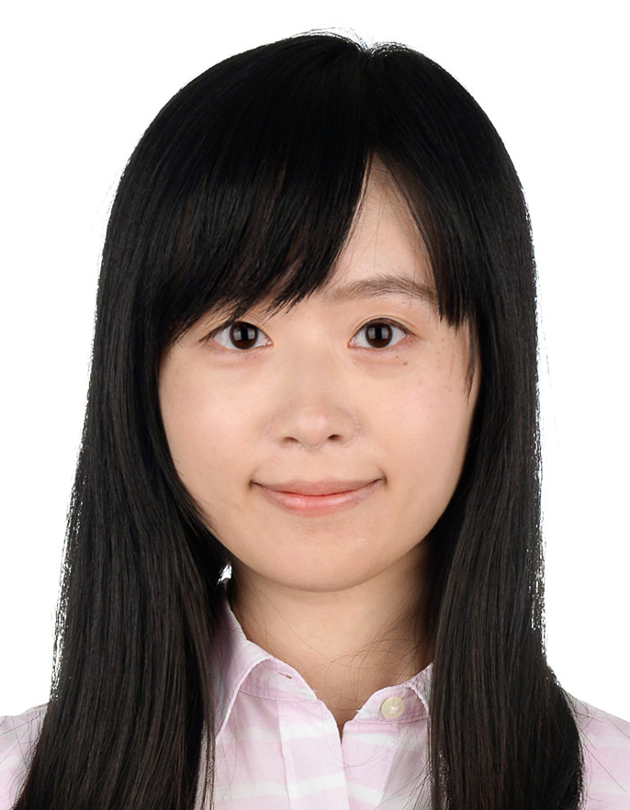
新進同仁介紹
人事室助理員章佳涵
桃園市立大有國中調進

Slide 5
109-2期末校務會議
主席報告
Notes:
5

Slide 6
中壢高商
109-2校務會議
報告人:蘇鴻銘

Slide 7
簡報內容
少子化衝擊
技高一二輔導課
雙語教育政策
國際教育
產學攜手計畫
校園改造

Slide 8
少子化衝擊
2006 | 2007 | 2008 | 2009 | 2010
204459 | 204414 | 198733 | 191310 | 166886
國三 | 國二 | 國一 | 小六 | 小五

Slide 9
技高一二輔導課
學生的素質已經在轉變了
學生自律能力

Slide 10
雙語教育政策
外語能力提升
全英語授課計畫
多益檢定(學習歷程)

Slide 11
國際教育
國際交流(日本)
英語系國家締結姊妹校

Slide 12
產學攜手計畫
會計產業專班
數位多媒體產業專班
財經產業專班(規劃中)
行銷流通管理(規劃中)

Slide 13
校園改造
教學場域
教學設備
校園綠美化

Slide 14
109-2期末校務會議
家長會報告
Notes:
14

Slide 15
109-2期末校務會議
秘書室
Notes:
15

Slide 16
第二學期期末校務會議

Slide 17
109-2期初校務會議
決議事項追蹤管制情形

Slide 18
（一）提案討論:
案由一：修訂本校學生請假及外出規定(草案)，提請討論。(提案單位：學務處)
說 明：(略)
決 議：同意139票、不同意2票、未勾選1票，同意票為相對多數，本案照案通過。
執行情形：已完成。
案由二：修訂本校學生獎懲規定(草案)，提請討論。(提案單位：學務處)
說 明：(略)
決 議：同意134票、不同意7票、未勾選1票，同意票為相對多數，本案照案通過。
執行情形：已完成。
案由三：修訂本校教師輔導與管教學生辦法(草案)，提請討論。(提案單位：學務處)
說 明：(略)
決 議：同意137票為、不同意3票、未勾選2票，同意票為相對多數，本案照案通過。
執行情形：已完成。

Slide 19
（一）提案討論:
案由四：修訂本校辦理教師進行產業研習或研究作業要點(草案)，提請討論。(提案單位：實習處)
說 明：(略)
決 議：同意140票、不同意1票、未勾選1票，同意票為相對多數，本案照案通過。
執行情形：已完成。
案由五：修訂本校學校學生申訴案件處理要點(草案)，提請討論。(提案單位：輔導室)
說 明：(略)
決 議：同意140票、不同意1票、未勾選1票，同意票為相對多數，本案照案通過。
執行情形：已完成。
案由六：修訂本校教師聘書約定要項(草案)，提請討論。(提案單位：人事室)
說 明：(略)
決 議：同意139票、不同意2票、未勾選1票，同意票為相對多數，本案照案通過。
執行情形：已完成。

Slide 20
（一）提案討論:
案由七：有關教師於留職停薪（含兵役、侍親、育嬰、進修及借調等）、延長病假及公務借調等期間，未實際在校任教、服務，其於教師成績考核會有無選舉權與被選舉權及選任後是否喪失委員資格，提請討論。(提案單位:人事室)
說 明：(略)
決 議：本提案為討論本校教師於留職停薪、延長病假及公務借調等期間，未實際在校任教、服務，
其於教師成績考核會有無選舉權(被選舉權)及選任後是否喪失委員資格，考量本次投票單
僅有同意及不同意之選項供同仁勾選，與提案表決之內容有些微出入，為使同仁更能充分
瞭解提案以及正確之表決內容，本案緩議，延至下次校務會議討論。
執行情形：已完成。

Slide 21
（一）提案討論:
案由八：訂定本校109學年度第2學期行事曆(草案)，提請討論。(提案單位：總務處)
說 明：(略)
決 議：同意140票、不同意1票、未勾選1票，同意票為相對多數，本案照案通過。
執行情形：已完成。
( 二 ) 臨時動議:
案由一：為統一本校法規格式標準，修訂本校原校務會議通過之各項規章，提請討論。(提案單位:秘書
室)
說 明：(略)
決 議：同意140票、不同意1票、未勾選1票，同意票為相對多數，本案照案通過。
執行情形：已完成。

Slide 22
壢商校務會議
教務處
Notes:
22

Slide 23
壢商校務會議
教 務 處
Notes:
23

Slide 24
教務處 10-1
目錄
『學生學習歷程檔案』宣導事項
教務工作報告
重要時程提醒

Slide 25
教務處 10-2
『學生學習歷程檔案』宣導事項
國教署於109年1月14日來文調查各校學習歷程推動情形，建議『老師僅需認證學生課程學習成果是否為課程中所產出，無須評論優缺點』。
根據問卷內容，教師在認證學生課程學習成果時，請以下列三個原則進行課程認證：
(1)不得以成績及格做為認證通過條件
(2)不得限定特定作業或單元才予認證通過
(3)不得以課程學習成果品質做為認證通過條件

Slide 26
教務處 10-3
『學生學習歷程檔案』宣導事項
學生僅能於上傳截止日前上傳、編輯、刪除與送出認證課程成果檔案，老師於上傳截止日前認證不通過，學生可於上傳截止日前以再編修後再送出檔案；老師於上傳截止日至教師認證截止日之間認證不通過，學生不可再編修後再送出檔案。
依據國教署110年6月22日臺教國署高字第1100074642號辦理。
學生上傳課程學習成果截止日：110年9月30日(四)23:59前
教師認證課程學習成果截止日：110年10月14日(四)23:59前

Slide 27
教務處 10-4
『學生學習歷程檔案』宣導事項
請老師協助宣導學生：
◎上傳至學校平臺的課程學習成果建議應以最終版
本為佳，可減少認證不通過後再次編修及重新送
出認證的次數。
◎學生上傳課程學習成果至學校平臺時，務必在系
統提供的「成果簡述」文字欄位中，填寫該項課
程學習過程、心得與反思。

Slide 28
教務處 10-5
教務工作報告
下學年度是新課綱實施的第3年，須綁定時間的綜高、技高跨班選修、綜高加深加廣選修、校訂必修及彈性學習時間…等課程數增加，再加上跑班教室場地因素，及各科共同不排課時間，造成排課困難度大增，新學期的課表可能無法滿足老師的需求，請大家見諒。
因校內場地因素，高三彈性學習時間將不安排在週五下午，週五第七節課將安排正課。

Slide 29
教務處 10-6
教務工作報告
關於學年成績計算，依據108年6月18日發布之「高級中等學校學生學習評量辦法」第七條規定，各科目學年學業成績之計算，取小數點後一位數，第二位數採四捨五入法進入第一位數，而以往各科目學年成績是取到整數。
例如：若學生上學期５９分，下學期６０分，學年平均為５９.５分，若按以往成績評量辦法此科目學年成績登錄為６０分(取到整數)，按學年學分制，學生亦可取得上學期學分，但按現行成績評量辦法此科目學年成績將登錄為５９.５分(取到小數點後一位數)，則學生無法取得上學期學分，必須參加重補修。

Slide 30
教務處 10-7
教務工作報告
依據「高級中等學校學生編班及轉班作業原則」第十條規定，為求各班學生人數趨於均衡，學校編班(科、組)後始報到或轉入之學生，應優先將其編入學生數較少之班級，其次依其性別編入同性別人數較少之班級。

Slide 31
教務處 10-8
教務工作報告
落實教學正常化
原本預計本學期末試辦補考報名制，以減少試卷紙張的浪費，因疫情影響，順延至110學年度第一學期補考時試辦。
因為疫情影響，減少移動風險，110學年度專任辦公室座位安排將採線上登記。
自108學年度起，學校均須實施課程評鑑，請任教109學年度高一、高二課程的所有老師最晚於7月20日(二)前上網填寫教師教學實施自我檢核表。

Slide 32
教務處 10-9
教務工作報告
實施學生課業輔導，不可影響學生權益
(1)以不參加的為由，方可提出申請。
(2)先開課，再辦理不參加的申請。
(3)遊說、半強迫…..
(4)提前講授課程進度
(5)列入出缺席紀錄
(6)輔導課、早修測驗列入學期學業成績評量

Slide 33
教務處 10-10
重要時程提醒：
7/7(三)高一、高二期末考成績輸入截止日。
7/12(一)~7/30(五)暑期學藝活動(線上教學)。
7/13(二)公告高一、高二補考名單。
7/18(日)前完成高一、高二補考。
7/20(二)補考成績繳回。
8/6(五)高一、高二課程重補修課程開始(暫)。
8/26(四)~8/27(五)每日13:00~17:00綜高一年級新生銜接課程。
8/31(二)教學準備日、新課綱研習。
9/1(三)開學，上午召開註冊會議。

Slide 34
疫情期間
感謝全體教師對於
教務處工作的協助與配合
祝福大家 平安，健康，喜悅

Slide 35
109-2期末校務會議
學務處
Notes:
35

Slide 36
學務處-1
一、6月18日完成與日本鳥栖高
校締結姊妹校簽約儀式，謝
謝活動組葉佳怡組長及范清
美老師。
二、謝謝家長會對學務處辦理各
項活動的支持。

Slide 37
學務處-2
三、疫情仍嚴峻，請大家持續做好防疫
工作，戴口罩、勤洗手、不群聚，
並遵循中央流行疫情指揮中心之規
範。
四、校園性平事件頻仍，全校師生都應
加強性別平等意識；再次提醒同仁
不論上課或執行公務時均勿說黃色
笑話，以免觸法。

Slide 38
109-2期末校務會議
總務處
Notes:
38

Slide 39
109-2期末校務會議
學期整修完成工程：
1.行政六樓會議室及校史室整修。
2.信義樓鐵皮屋頂更新。
3.和平五樓美術教室(團體諮商教室)。
Notes:
39

Slide 40
109-2期末校務會議
暑假進行工程：
1.高一、二教室、專科教室：冷氣機更新(合約規
定9/20執行完成)。
2.志道地下一樓總變電站整修工程：得標廠商已
看過現場，等廠商通知施工。
3.太陽能板安裝，等廠商通知施工。。
4.圖書館後方擋土牆工程：鑑界完成，土木技師
設計中(核准預算 180萬元)。
5.行政五樓物理實驗室整修：6/29開工。
Notes:
40

Slide 41
109-2期末校務會議
暑假進行工程：
6.行政四樓多功能教室：上網招標，(6/29)開標。
7.行政三樓商科專用教室：預計 (7/12)上網招標。
8.音樂教室建築師設計中(核准預算150萬元)
9.志道七樓(志702)電腦教室規畫中。
10.游藝館：電梯設置地點確定，建築師設計中
(核准預算350萬元)。
11.志道樓景觀電梯機能更新採購金額69萬元。
Notes:
41

Slide 42
109-2期末校務會議
暑假注意事項：
1.教室淨空(教室外借當考場)。
2.封閉部分樓層教室(減少環境維護空間)。
3.工友星期二、四校園整理。
4.定期請清潔公司打掃廁所。
Notes:
42

Slide 43
109-2期末校務會議
實習處
Notes:
43

Slide 44
第六屆會計產攜專班招生
預計於7/5開始招生。
招生簡章將於7/5同歩於校網公告。
本年度因疫情之故，將初試改為初選，以報名學生之會計、數位科技概論（應用）、英文之期中考成績作選評選標準，取前54名進入複選。
複選將於8月初採面試方式（線上或實體）進行，預計最多錄取36名學生成班。
請老師鼓勵有興趣的學生可報名參加這個全國唯一的專班。

Slide 45
檢定業務
原預訂5月之後的各項丙級檢定考試，因疫情之故，幾乎全部延期，考試日期也是一再更動，麻煩老師務必提醒學生隨時留意校網公告，只要有變動，技檢組會在第一時間公告學校首頁。
在校生丙級檢定延至10/23舉行，麻請原監考老老預留時間協助監考作業，謝謝各位老師。
本校今年承辦在校生丙級檢製卷作業，也同樣順延至10月入闈，麻請入闈人員預留時間協助製卷工作，謝謝各位。

Slide 46
乙級檢定課程
暑期電腦乙級檢定課程，預計採線上授課，已完成報名作業，謝謝資處科老師的全力協助。
會計乙級檢定課程，預計於會專班成立後開始上課，授課方式視疫情發展再做決定。該課程從暑假開始上課，且會延續至開學後利用週六授課，預計所有會專班學生均需參加，並開放技高二每班由會計老師推薦最多三人參加，8月初開始報名，謝謝會計老師全力協助。

Slide 47
桃園市教師甄試
本校協助今年桃園市聯合教甄-實作考場。
8/5為實作考試日期，為避免影響應試考生，當日資訊大樓電腦教室將停止借用，造成不便，煩請老師見諒。

Slide 48
109-2期末校務會議
輔導室
Notes:
48

Slide 49
壢商 輔導室 1-1
高三選填志願個別輔導
7/23(五)有技專登記分發選填志願個別輔導
8/18(三)有指考選填志願個別輔導。
主責老師信箱:
商經科—曾孟嫺老師 littlemon36@clvsc.tyc.edu.tw
國貿科、綜高—陳秋燕老師 ccyen@clvsc.tyc.edu.tw
資處科—沈珈卉老師 jiahuei@clvsc.tyc.edu.tw
請協助轉知有需要個別輔導的同學可在line群組或e-mail預約諮詢，同時準備成績、測驗結果及落點分析等資料，資訊愈豐富完整，愈能提供充分的協助，相關訊息已在公告在壢商網頁。

Slide 50
109-2期末校務會議
圖書館
Notes:
50

Slide 51
圖書館 3-1
暑期暫定八月初輔導課結束後，進行電腦教室教學軟體更新，造成不便請見諒。
109學年度高二學生申請自主學習，人數合計671人次(技高381、綜高290)。
109學年度採購新書約380冊，歡迎學生以預約到校方式借閱，避免聚集。
eWANT線上課程平台已為高一高二同學註冊，鼓勵學生自行選修有興趣課程。暑期擬以專班開設「管理百寶箱」及「創業成本分析」，前者確定於七月初開課。
110學年本校參與Turnitin原創性比對系統高中職合購服務，圖書館將於7/16提供申請使用名單；歡迎各科教師申請並參加使用說明會。

Slide 52
圖書館 3-2
配合新學年度座位調整，七月中起重整各導專辦公室電腦，提醒老師們抽空返校備份並刪除個人資料。
線上課程(eWANT平台)，已為高一高二全體學生開設帳密，可自由選修免費課程，納入高中學習歷程。
自主學習推動擬以「學生影響學生」，辦理109-2線上經驗分享。目前洽指導教師推薦並詢問學生意願。
自主學習教師共備因應疫情，改以線上錄製之非同步方式，但下學期開學前仍須請綜技高共8位導師進行系統操作練習。

Slide 53
圖書館 3-3
疫情期間停課，圖書館雲端型筆電已借學生63台，借期很長，希望老師們幫忙叮囑學生愛護公物(注意事項貼於機殼提醒)，開學後原物完好交還。
班級電腦更新及110學年網路電話設定，於教務處教室位置確定後進行，以免八月趕不出來。
校內自主學習認知測驗比賽、閱讀心得比賽、電子書創作比賽徵件，持續依計畫進行。
去年教育局來文要求改校務系統為北科大設計的系統，經反應無行動版及配合課綱跨班群選課等功能，學校難配合，目前已經教育局來文，可延用原欣河系統，但須於限期內完成移機至局端作業，屆時校務系統停機，敬請配合。

Slide 54
109-2期末校務會議
進修部
Notes:
54

Slide 55
進修部
關於升學部分~
繁星4人： 勤益科大 毛心慈
致理科大 陳靜瑤、張智鈞
健行科大 彭仕興 青年領航計劃：4人
謝謝大家的協助~
關於技能部分~
會計事務(資訊)乙級：1人 電腦軟體應用乙級：8人 門市丙級、會計丙級、電腦軟體丙級均輔導考照中~
110年新生 商經科 6 人 資處科 4 人~ 獨招持續招生中!!

Slide 56
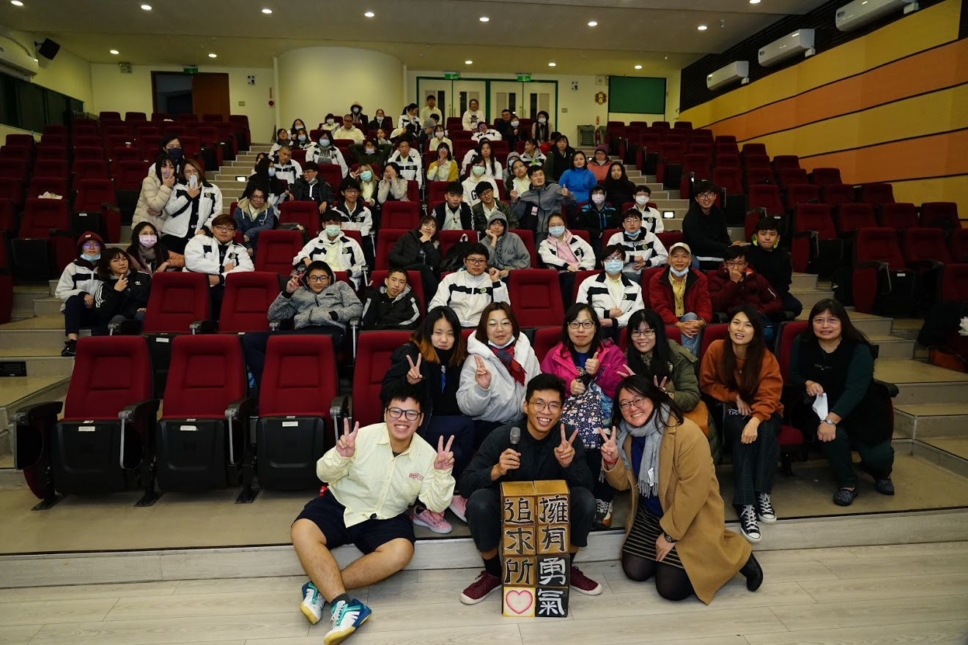
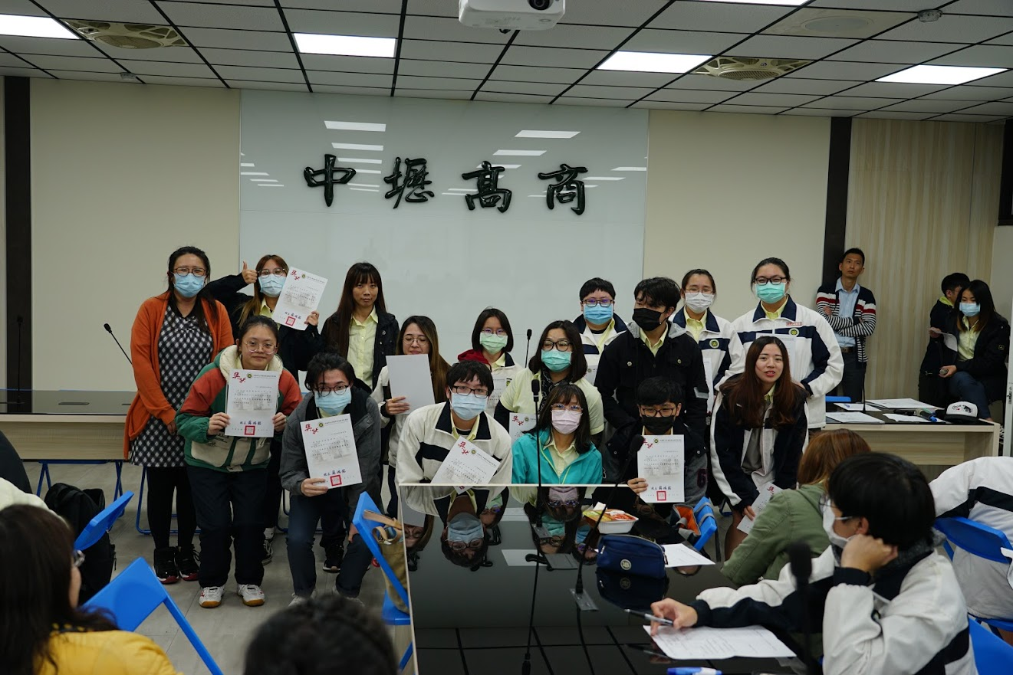
進修部
優質化藝文講座系列

Slide 57
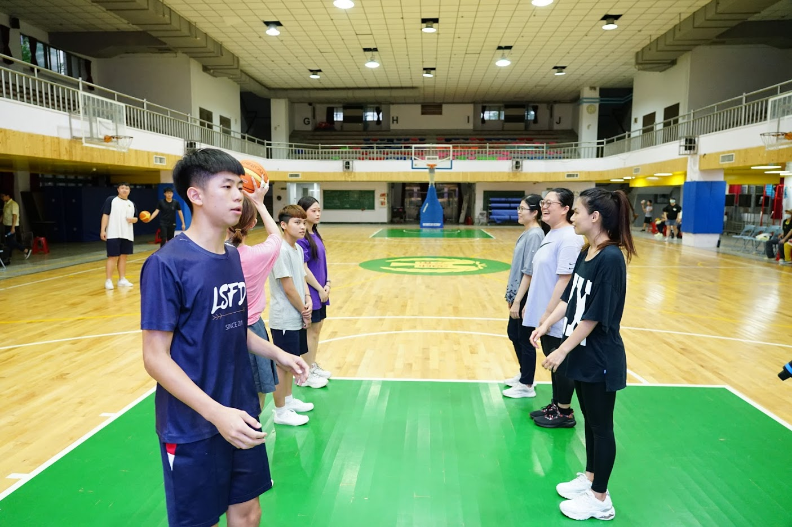
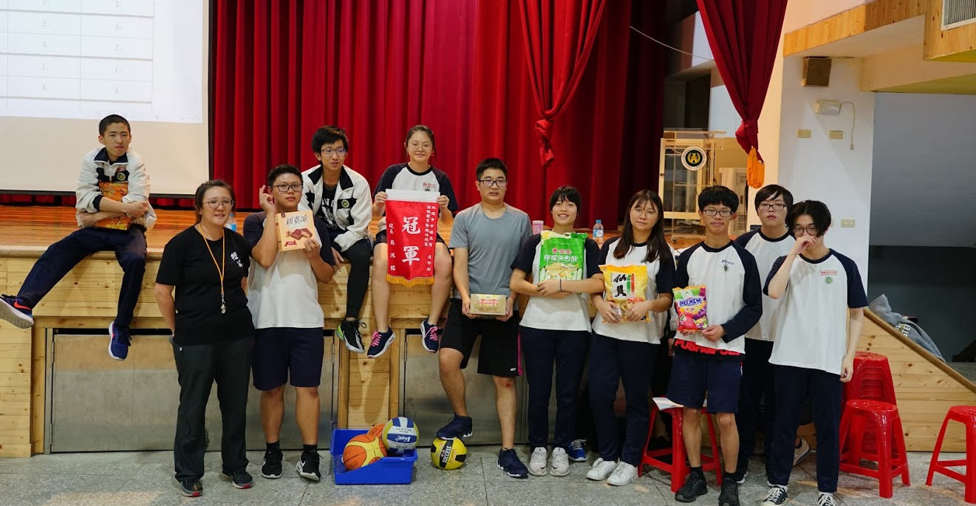
進修部
運動會及籃球比賽

Slide 58
109-2期末校務會議
人事室
Notes:
58

Slide 59
人事室 7-1
一、110學年度第1學期教職員工子女教育補助費，暫定於9月10日前檢附收費單據（國中以下免附收據，高中職以上請附收費單據）至人事室申請。相關規定如下：
（一）初次申請者需檢附戶口名簿影本。
（二）夫妻雙方均是軍公教人員者，僅限一方提出申請。
（三）子女讀公私立高中(職)以上者，繳驗收費單據，如係繳交影本應由申請人書明『與正本相符』並簽名，以示負責。又轉帳繳費者，應併附原繳費通知單。

Slide 60
人事室 7-2
（四）已獲有軍公教遺族就學費用優待條例享有公費、減免學雜費之優待，或已領取其他政府提供之獎助，或全免或減免學雜費者，均不得申請子女教育補助。（請各項補助申領身份者，自行斟酌各項補助額度，擇一申領）但領取優秀學生獎學金、清寒獎學金及民間團體所舉辦之獎學金，不在此限。又未具上開不得申請情形，惟其實際繳納之學雜費低於子女教育補助標準者，僅得補助其實際繳納數額。

Slide 61
人事室 7-3
二、教師欲進修學位請依規定向學校提出申請(申請書請至人事室網頁下載)，屆時如獲錄取請檢附錄取(成績)通知書送人事室，以符合畢業後提敘薪級的完整程序。教師如已在研究所進修者(申請部分辦公時間進修者)，開學請影印課表（110學年考取者請加附錄取通知）擲交人事室。

Slide 62
人事室 7-4
三、教師在職進修取得較高學歷，其休學不計入進修期間，故無論以何種形式進修，休學時均須以書面向學校報備；教師部分辦公時間以公假方式參加進修，其進修期間若辦理休學，休學期間進修人員應立即上班銷假，自不得繼續請公假。

Slide 63
人事室 7-5
四、取得較高學歷之教師，請儘速檢附相關證明文件送人事室辦理改敘。
五、有關本校教職員例假日擔任試務、監試人員及經本府指派擔任裁判等，如已支領工作酬勞費、工作報酬及裁判費，依規定不得申請加班費及補休。

Slide 64
人事室 7-6
六、為關心同仁身體健康，特提醒本校符合資格同仁踴躍參與健康檢查，說明如下：
（一）補助對象及額度：
1、校長每年1萬6,000元。
2、滿50歲之公教人員每年3,500元或每2年7,000元。
3、滿40歲至49歲之公教人員每2年3,500元。
（二）檢查醫療機構：中央衛生主管機關評鑑合格地區醫院以上之醫院、經財團法人醫院評鑑暨品質策進會健康檢查品質認證之診所實施或經勞動部認可辦理勞工一般體格與健康檢查之醫療機構實施。

Slide 65
人事室 7-7
（三）參加健康檢查人員得以公假登記，並以二天為限。
（四）申領補助費方式：請有意願申請健檢之同仁事先至人事室網頁下載填寫「健康檢查申請表」送人事室，並於健檢完成後檢附核章完成之健康檢查申請表及收據正本逕送人事室辦理。
（五）另非屬從事危害安全及衛生顧慮工作之未滿40歲公教人員、工友(含技工、駕駛)及約聘僱人員，自費參加健康檢查者，得以每2年1次給予公假1天前往受檢，惟受檢人須檢附相關證明文件供本室據以審核。

Slide 66
109-2期末校務會議
會計室
Notes:
66

Slide 67
會計室 1-1
(一) 依據國內出差旅費報支要點報支出差旅費時，
務必誠實並覈實報支。
(二) 因111年度原國高有編列的遞延費用已不再編
列，故本校原開資本門預算會議所匡列的遞延
費用項目及金額改為經常門、修護費並分散編
列。

Slide 68
壢商校務會議
教 師 會
Notes:
68

Slide 69
桃園市立中壢商業
高級中等學校教師會
110年度第一次會員大會
Notes:
69

Slide 70
教師會
第一案
案由：本會110年度經費收支決算表，提請審議
說明：本案經本會第22屆第三次理監事聯席會議審查通過，提請大會討論

Slide 71
109 年度教師會收支明細 |  |  |  | 出納：林月霞
年 | 月 | 日 | 摘要 | 收入 | 支出 | 餘額
 |  |  |  |  |  | 48,710
109 | 1 | 12 | 慰問會員 |  | 1,200 | 47,510
109 | 3 | 23 | 例行會議便當 |  | 980 | 46,530
109 | 4 |  | 109年度教師會會費 | 2,700 |  | 49,230
109 | 4 |  | 退費 |  | 300 | 48,930
109 | 6 | 2 | 交接領現金 |  |  | 48,930
109 | 6 | 3 | 畢業典禮獎品 |  | 4,200 | 44,730
109 | 7 | 6 | 例行會議便當 |  | 960 | 43,770
109 | 7 | 14 | 退休禮品 |  | 6,430 | 37,340
109 | 9 | 7 | 例行會議便當 |  | 945 | 36,395
109 | 9 | 28 | 家長會捐款 | 5,000 |  | 41,395
109 | 10 | 12 | 例行會議便當 |  | 880 | 40,515
109 | 11 | 13 | 慰問會員 |  | 1,200 | 39,315
109 | 12 | 26 | 立會證書遺失廣告費 |  | 160 | 39,155
109 | 12 | 31 | 110年度教師會會費 | 27,900 |  | 67,055

Slide 72
教師會
第二案
案由：本會110年度經費收支概算表，提請審議
說明：本案經本會第22屆第三次理監事聯席會議審查通過，提請大會討論

Slide 73
桃園市立中壢高商教師會110年度經費概算表 110.3.8教師會製
項目 | 科目 | 摘要 | 小計 | 合計
收入 | 上期結餘 | 109年度結餘 | 39,155
 | 會費 | 110年度會費 | 27,900
 |  |  |  | 67,055
支出 | 獎勵（學）金 | 畢業生獎勵金 | 4,200
 | 會議活動費 | 理監事聯席會 | 5,000
 |  | 教師節迎新活動 | 37,855
 | 師生慰問及賀禮 | 退休老師紀念品 | 10,000
 |  | 會員慰問金 | 10,000
結餘 |  |  |  | 0

Slide 74
教師會
第三案
案由：本會110年度工作計畫，提請審議
說明：本案經本會第22屆第三次理監事聯席會議審查通過，提請大會討論

Slide 75
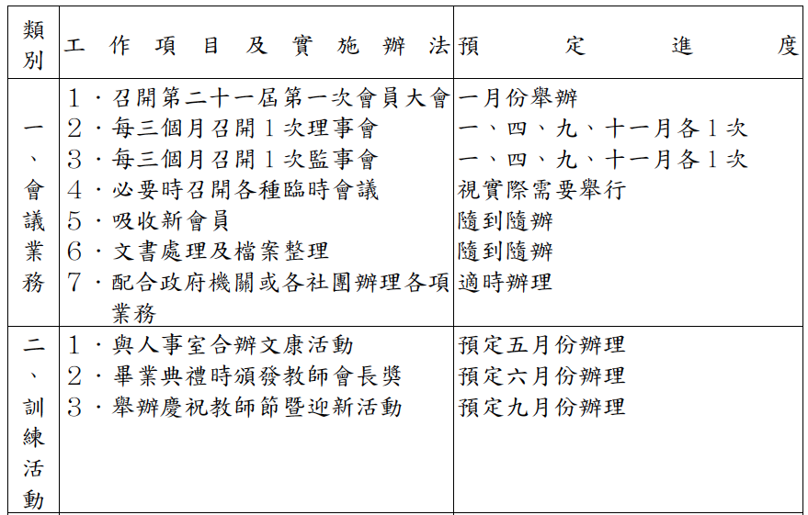

Slide 76
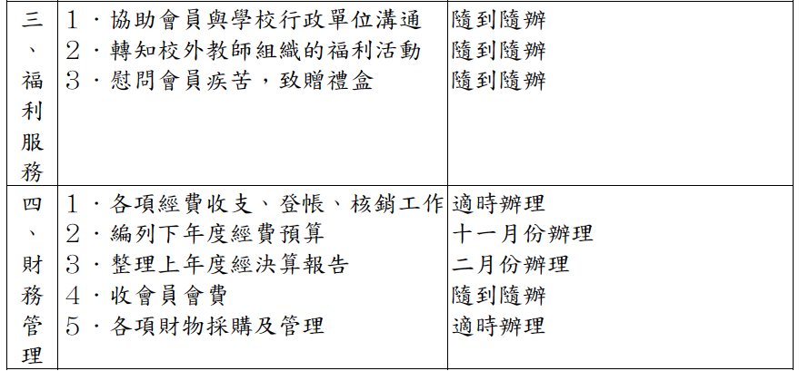

Slide 77
教師會
第22屆理監事名單
監事：陳鴻金老師（監事會主席） 王建岳老師、古慧敏老師
理事：黃聖琪組長、洪炘燕老師、張順興組長、 林月霞老師、梁家玉主任、賴悅珊老師、 鄭雁云老師、羅慧如主任、 常婷婷老師（常務理事）、 周秀英老師（常務理事）、 陳建翰老師（理事會主席）

Slide 78
教師會
110年度參加各級教師會人數
中壢高商教師會：93人
桃園市教育產業工會：6人
桃園市各級學校產業工會：22人 （桃園市教師會）
全國高級中等學校教育產業工會：59人

Slide 79
教師會
110年度計畫及業務報告
召開會員大會
贈送退休會員禮品
提供畢業典禮教師會獎，鼓勵同學
舉辦慶祝教師節暨迎新活動，歡迎教師參加
招募111年度會員，歡迎教師加入
校長遴選校內投票結果轉知校內教師代表赴局投票（教師代表人事室已收集投票結果）
財務狀況：目前本會會費結餘為61,070元

Slide 80
謝謝大家

Slide 81
109-2期末校務會議
提案討論
Notes:
81

Slide 82
提案討論
案由一：修訂本校學生獎懲規定(草案)，提請討論。
(提案單位：學務處)
說 明：
一、依據桃園市政府教育局110年4月26日桃教學字
第11000354455號函辦理。
二、案內要求各校依初審意見修正學生獎懲規定、
服儀規定(初審意見如附件)，並於7月9前報局
憑辦，俾利後續審查，相關內容詳如案由一附
件。
三、本案已於 109 學年度第 2 學期第3次擴大行
政會報討論通過。

Slide 83
提案討論
案由二：修訂本校學生服裝儀容委員會設置要點
(草案)，提請討論。(提案單位： 學務處)
說 明：
一、依據教育部109年8月3日臺教授國部字第
1090072127號修正「高級中等學校訂定學生服
裝儀容規定之原則」辦理。
二、本要點自100 年訂定後即未修訂，建議修正以
符合現行規定，相關內容詳如案由二附件。
三、本案已於 109 學年度第 2 學期第 3 次擴大
行政會報討論通過。

Slide 84
提案討論
案由三：修訂本校學生服儀規定暨檢查實施規定
(草案)，提請討論。(提案單位：學務處)
說 明：
一、依據桃園市政府教育局110年4月26日桃教學字
第 11000354455 號函辦理。
二、案內要求各校依初審意見修正學生獎懲規定、
服儀規定，並於7月9日前報局憑辦，俾利後續
審查，相關內容詳如案由三附件。
三、本案已於109學年度第2學期第3次擴大行政會
報討論通過。

Slide 85
提案討論
案由四：修訂本校學生請假及外出規定(草案)，提
請討論。(提案單位：學務處)
說 明：
一、依導師建議事項辦理，相關內容詳如案由四附
件。
二、本案已於109學年度第2學期第3次擴大行政會
報討論通過。

Slide 86
提案討論
案由五：訂定109學年度第2學期暑期行事曆(草案)，
提請討論。(提案單位：總務處)
說 明：
一、為利 109-2 暑期各項業務順利推行，文書組
已於 5/28 將行事曆檔案傳送雲端硬碟共同編
輯，相關內容詳如案由五附件。
二、本案已於 109 學年度第 2 學期第3次擴大行
政會報討論通過。

Slide 87
提案討論
案由六：有關教師於留職停薪（含兵役、侍親、育嬰、進修及借調等）、延長
病假及公務借調等期間，未實際在校任教、服務，其於教師成績考核
會有無選舉權與被選舉權及選任後是否喪失委員資格，提請討論。(提
案單位:人事室)
說 明：
一、依據教育部110年1月13日臺教授國字第1090159341函辦理。
二、查公立高級中等以下學校教師成績考核辦法第9條規定略以，考核會由委員
九人至十七人組成，除掌理教務、學生事務、輔導、人事業務之單位主管
及教師會代表一人為當然委員外，其餘由本校教師票選產生，並由委員互
推一人為主席，任期一年。…（第5項）委員之總數，由校務會議議決。」
三、次查高級中等以下學校教師評審委員會設置辦法第3條第5項規定：「本會
應由學校訂定，經校務會議通過後實施。」
四、為避免相同議題於校內考核會與教評會作法不一，是以，教師於留職停薪、
延長病假及公務借調等期間，未實際在校任教、服務，其於考核會有無選
舉權與被選舉權及選任後是否喪失委員資格，宜由校務會議議決，爰提請
表決。

Slide 88
109-2期末校務會議
臨時動議
Notes:
88

Slide 89
感謝與會
敬祝教安

